Slide 1
Professionalisering huisartsenkring – een noodzaak

Slide 2
Uitdagingen huisartsenkring: wat komt er op ons af?
Er komen heel wat uitdagingen op de huisartsen(kringen) af.
Algemeen
Demografisch probleem patiënten en hulpverleners (met minder hulpverleners meer zorg kunnen leveren)
Dichtslibben praktijken (vergrijzing, patiëntenstop, …)
Chronische en complexere zorg/thuiszorgshift (goede afspraken 2de lijn)
goede afspraken met ziekenhuisnetwerken (tweede lijn)
Administratieve verplichtingen huisartsenpraktijken en huisartsenkringen (meer financiële verplichtingen, nieuwe vzw wetgeving, GDPR, …)

Slide 3
Uitdagingen huisartsenkring: wat komt er op ons af?
Vanuit het beleid
Eerstelijnszones (ELZ) en regionale zorgzones
Meer taken…maar LMN valt weg!!! (hoe de kring hierin nu ondersteunen?)
Wet kwaliteitsvolle praktijkvoering
Huisartsen: bekwaamheid en ervaring meer moeten aantonen
Wachtdienst: binnen functionele samenwerkingsverbanden wachtdiensten, 1733
Financiering
Overheid zoekt nieuwe financieringsmethoden (besparingen!)
Taak kring: lokaal belangen huisartsen behartigen (vb. geïntegreerde zorg)

Slide 5
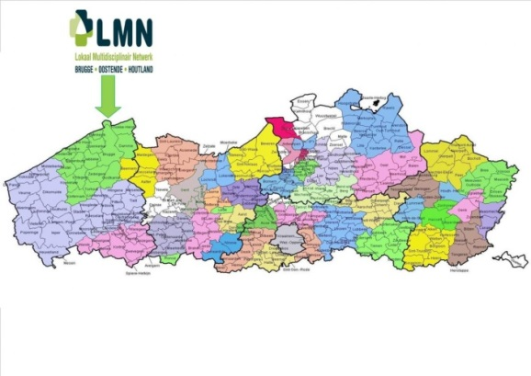
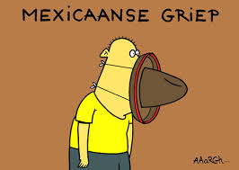
Belang van een sterke kringorganisatie!
Boekhouding
Personeelsbeleid
Rapportering vlaamse overheid

Slide 6
Belang van een sterke kringorganisatie!
Goede vertegenwoordiging van huisartsen van de kring
Eerste lijn: huisarts als spil in eerstelijnszorg
Tweede lijn: goede taakafspraken met tweede lijn (thuiszorgshift)
Sterke mandatering en vertegenwoordiging van huisartsen in allerlei werkgroepen (vb. gemeente, politie, psychiatrie en geestelijke gezondheidszorg, ziekenhuis, palliatieve netwerken, Logo …)

Slide 7
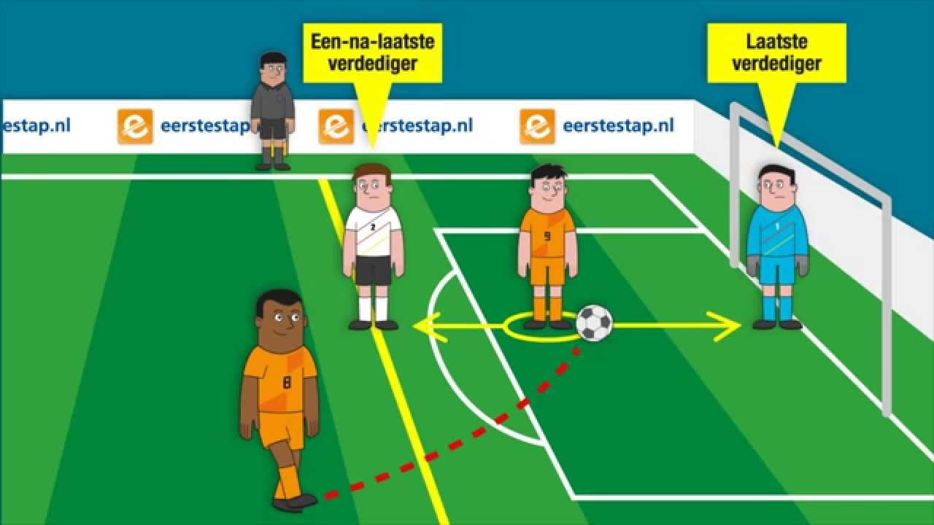
Belang van een sterke kringorganisatie: huisarts centraal, niet buiten spel!
Vlaamse overheid
Lokale besturen
Welzijn
Huisarts
Andere eerstelijnszorgverleners

Slide 8
Belang van een sterke kringorganisatie!
Wachtdienst
De kring zorgt voor continuïteit van de huisartsenzorg buiten de normale werkuren
Veilige triage (1733) binnen de kring
Financieel gezonde wachtdienst

Slide 9
Belang van een sterke kringorganisatie!
Bijscholing
nog meer diverse navormingen organiseren, multidisciplinaire navormingen (MFO, …)
Kwaliteitsverhoging: de huisartsenkring ondersteunt de huisartsen in het realiseren van een zo hoog mogelijke kwaliteit van zorg
Academie: klinische paden, onderzoek, projecten
Chronische zorg en multidisciplinaire samenwerking
Dit zal implicaties hebben op de praktijkorganisatie: de kring faciliteert taakafspraken met de andere zorgverleners

Slide 10
Belang van een sterke kringorganisatie!
Ledenondersteuning
Huisartsenpraktijken ondersteunen (opleiding, stages, HAIO, startende huisartsen, praktijkmanagement en praktijkassistentie, einde loopbaan, …)
Sociale cohesie tussen collega’s van de kring
Individueel welzijn van de huisartsen van de kring (co-artsen, …)
Ondersteunen continuïteit van zorgen (afspraken patiëntenstop, huisartsarme zones, …)
Ondersteunen zorgorganisatie: ouderenzorg (CRA), palliatieve zorg, preventie, palliatie, epidemiologie, geestelijke gezondheidszorg: lokaal implementatiebeleid en afspraken rond zorgprocessen in de regio
E-health

Slide 11
Belang van sterke kringorganisatie
Er komen heel wat uitdagingen op de huisartsenkringen af.
Dit biedt opportuniteiten, maar ook aandachtspunten
De huisartsenkring is steeds een plaats geweest van innovatie voor de huisartsgeneeskunde.
Hoe kunnen we in de veranderende zorgcontext, via de huisartsenkringen een sterke huisartsenvertegenwoordiging blijven garanderen?
De komende jaren zullen we moeten investeren in een sterke vertegenwoordiging van de huisartsen zodat we onze stempel kunnen blijven drukken op het gezondheidszorglandschap in Vlaanderen en in onze eigen regio.

Slide 12
Belang van sterke kringorganisatie
Klaar staan voor de toekomst met alle uitdagingen en bedreigingen
Regionaal (collectief) leiderschap en innovatie
Verantwoordelijkheid en eigenaarschap
Huisartsen, neem de leiding!!!
Professionalisering kring noodzakelijk: het kringbestuur kan dit niet allemaal alleen blijven trekken

Slide 13
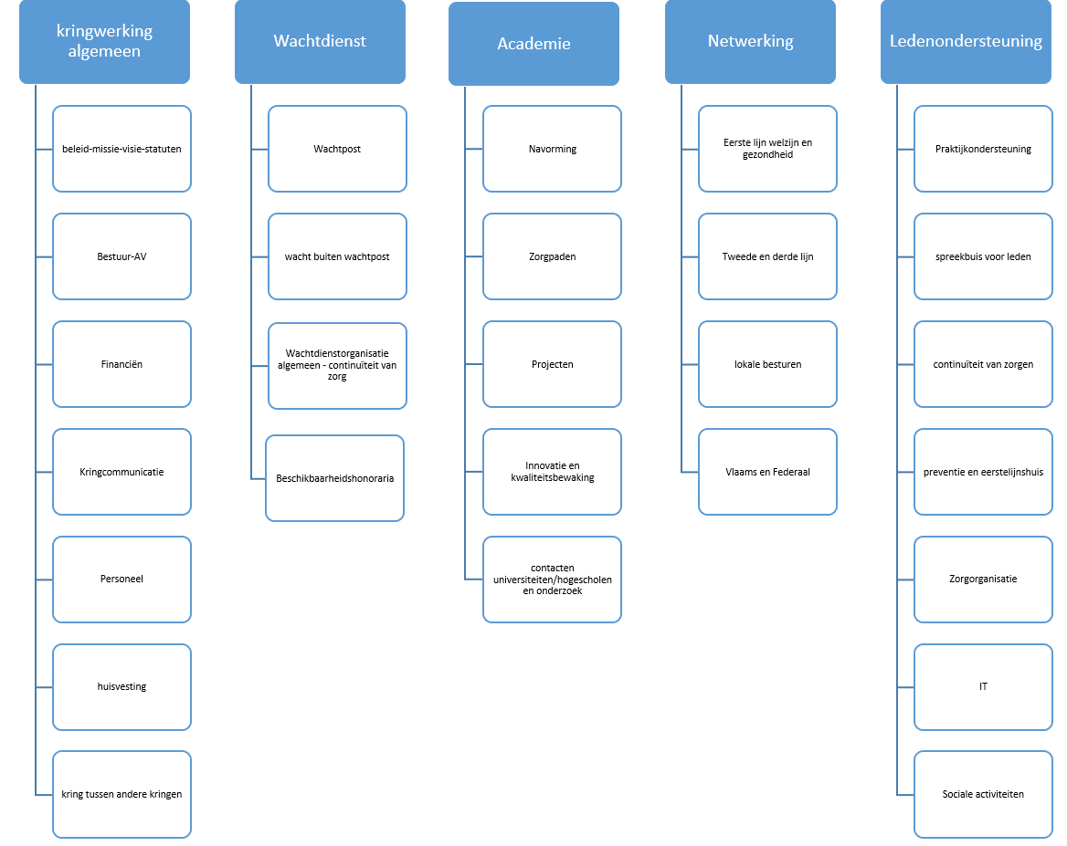
Sterke kringorganisatie met kringcoördinator ten diensten van HA

Slide 14
Belang van sterke kringorganisatie

Slide 15
Belang van sterke kringorganisatie

Slide 16
Belang van sterke kringorganisatie: taken coördinator

Slide 17
Belang van sterke kringorganisatie: taken coördinator

Slide 18
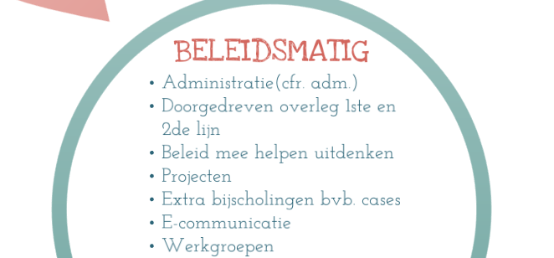
Belang van sterke kringorganisatie: taken coördinator

Slide 19
Belang van sterke kringorganisatie: taak bestuur

Slide 20
Belang van sterke kringorganisatie: aandachtspunten

